Slide 1
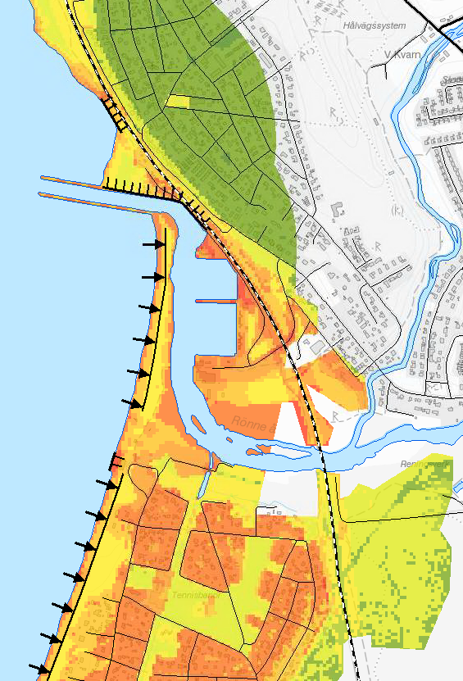
GIS-metodik för sårbarhetskartering stranderosion = Erosionsindex
Mats Öberg/GIS-arkitekt/SGI
Presentation Ängelholms Kn
2014-06-25

Slide 2
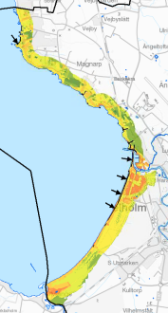
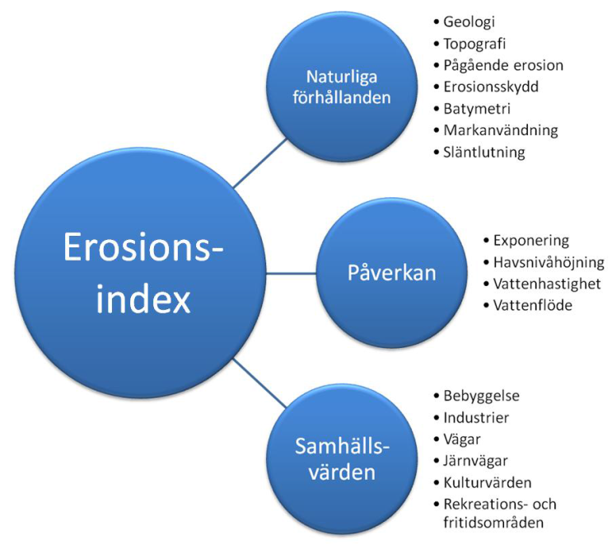
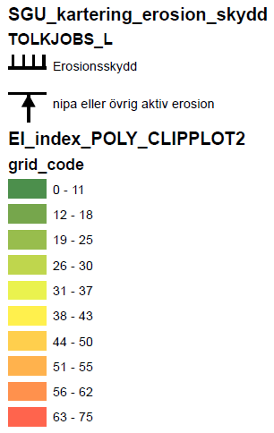
KONCEPTUELL METOD
www.swedgeo.se/upload/publikationer/Varia/pdf/SGI-V641.pdf
GIS IMPLEMENTERING
1 Erosionsindex
3 delindex
6+2+6 = 14 parameterar (kust)
CC
CF
SE
100

Slide 3
Principer
Rasterprocessering i ArcGIS SpatialAnalyst (div. Tools inkl. MapAlgebra samt ModelBuilder). MapAlgebra utför beräkning pixel per pixel
10m pixel som upplösning rasterprocessen
Klassning (påförande av parametervärde 1, 2 eller 3) enligt Varia 641 med mindre modifieringar
Coastal Characteristics CC delindex = [(parametersumma - 6)/12]* 100
Costal Forces CF delindex = [(parametersumma - 2)/4]* 100
SocioEconomic SE delindex = [(parametersumma - 6)/12]* 100
Erosionsindex EI = [CC delindex + CF delindex + SE delindex]/3
Parametervärde kan vara 1, 2 eller 3. Delindex kan vara mellan 0 och 100.
T ex kan CC bli max [(6_{parameter}*3_{klassvärde} - 6)/12]* 100 = 100

Slide 4
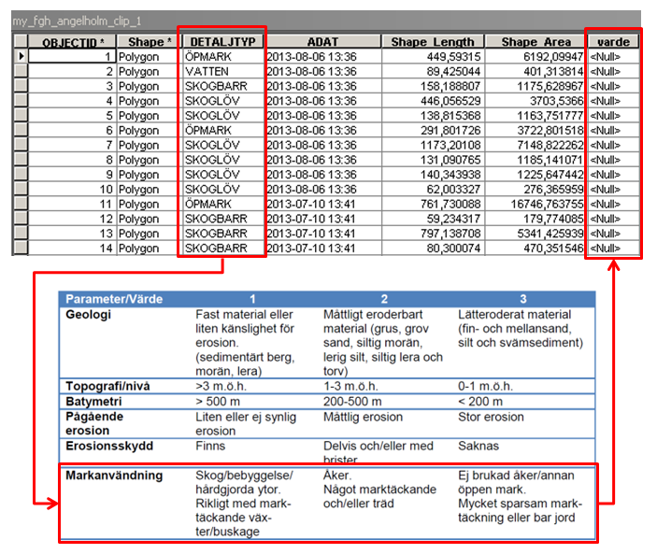
Exempel på klassning (påförande av värde)
Parameter: CC6 - markanvändning
direkt samband mellan attribut och värde
ibland delvis
ibland inte alls → “bedömning”.

Slide 5
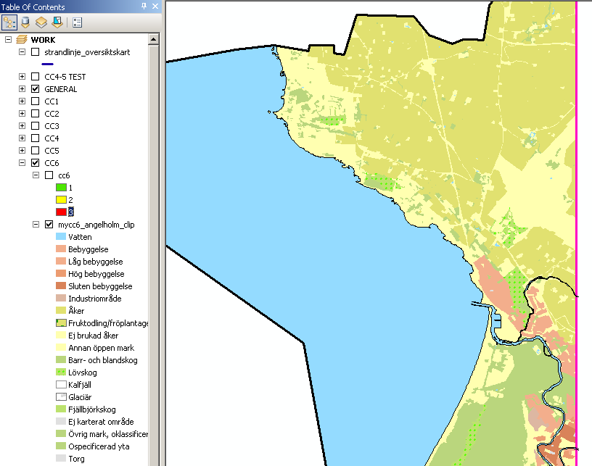
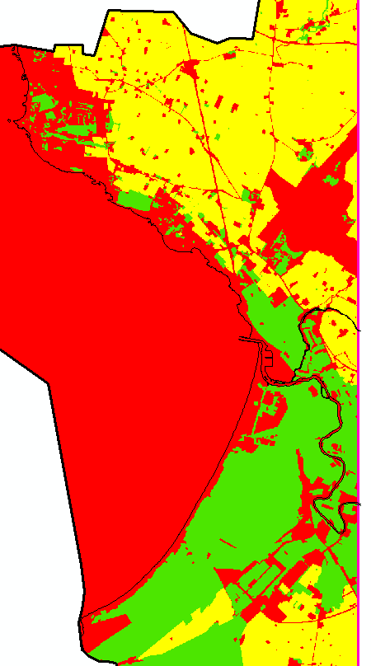
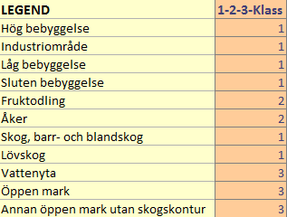
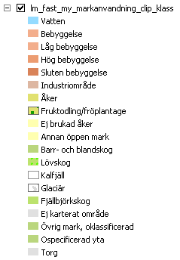
Parameter: CC6 - markanvändning
Klass 3 i havet är inte med i beräkningen (maskas av senare…)

Slide 6
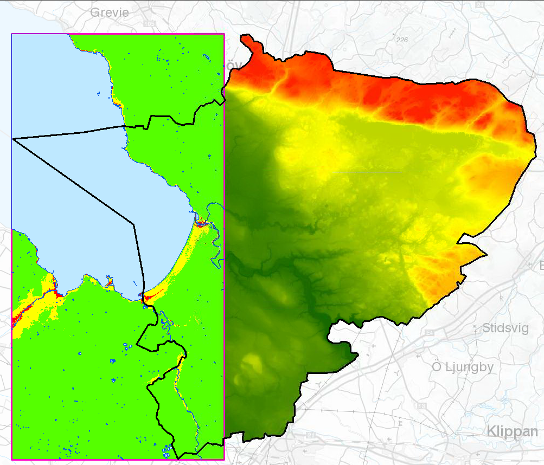
Parameter: CC2 - topografi

Slide 7
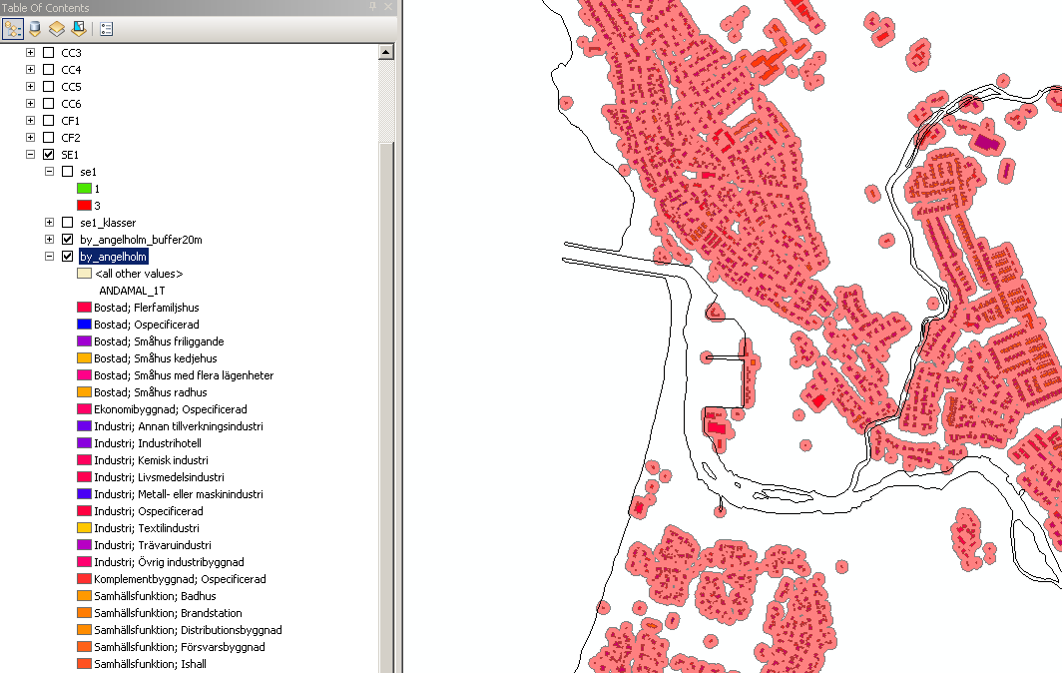
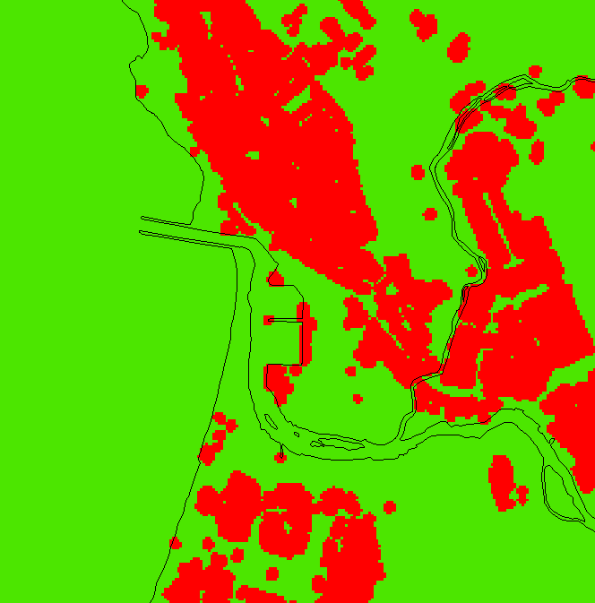
Parameter: SE1 - bebyggelse
Byggnader buffras 20 meter

Slide 8
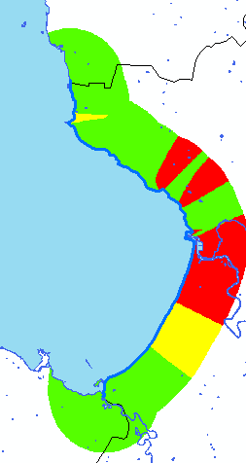
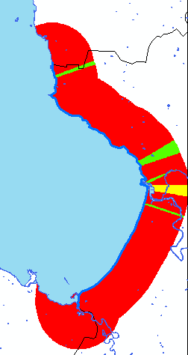
”Särskilda utmaningar”
Exempel på parameterar där det fungerar GIS-tekniskt men där resultatet kan uppfattas som svårt att ta till sig/förstå inne-börden av (dessa har därför inte tagits med i rasterproces-seringen). Vissa har plottats som objekt/overlays.
CC4 – pågående erosion
CC5 – erosionsskydd
Värden kan (måste) påföras på land (ArcGIS Tool EUCLIDIAN ALLOCATION).

Slide 9
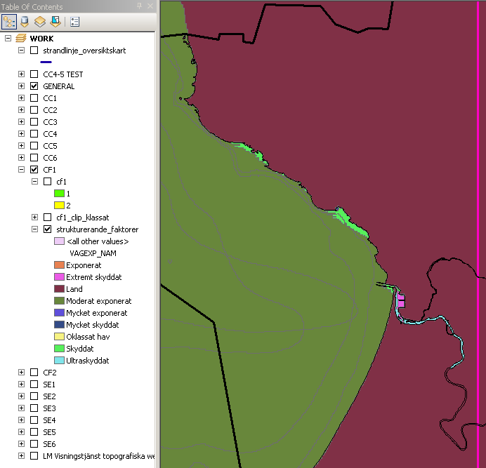
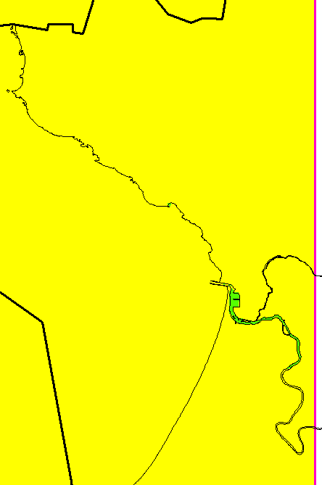
CF1 – exponering – inga bra data…

Slide 10
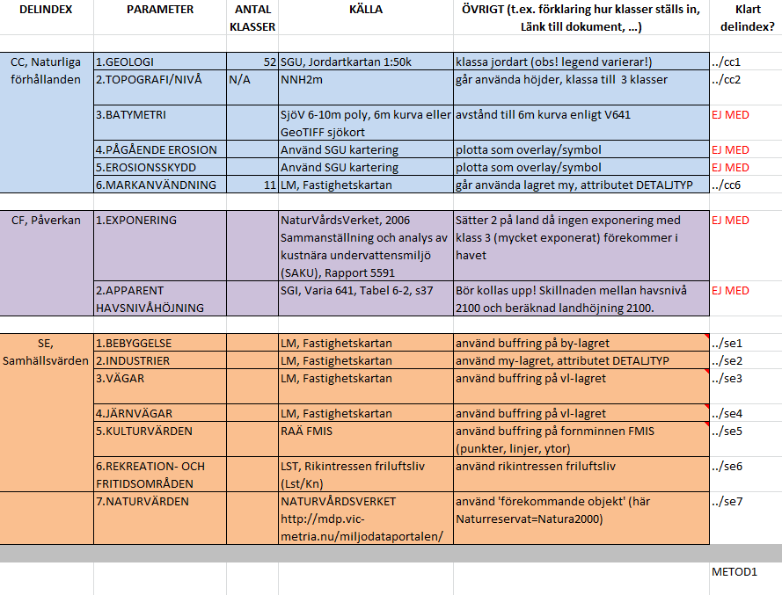
Parameterar - sammanställning

Slide 11
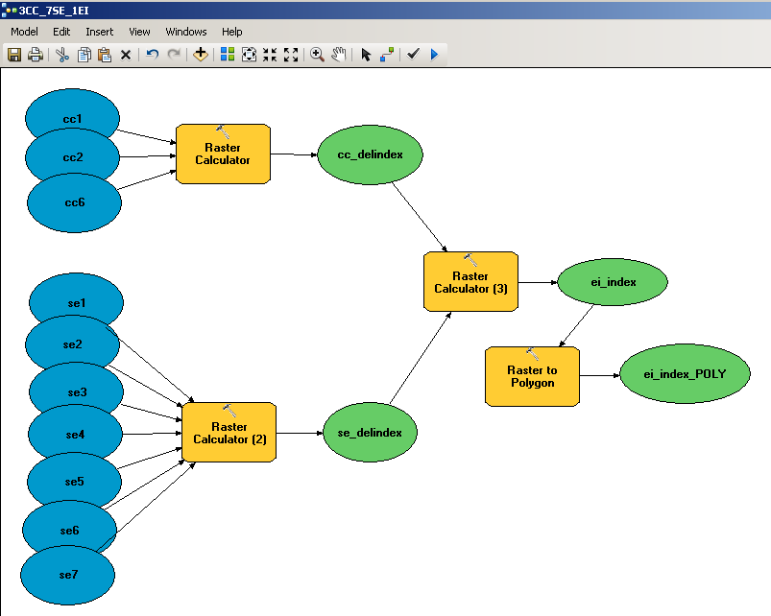
ArcGIS Model Builder – färdiga parameterar (raster) → delindex → Erosionsindex
(("%se1%" + "%se2%" + "%se3%" + "%se4%" + "%se5%" + "%se6%" + "%se7%" - 7) * 100) / 14

Slide 12
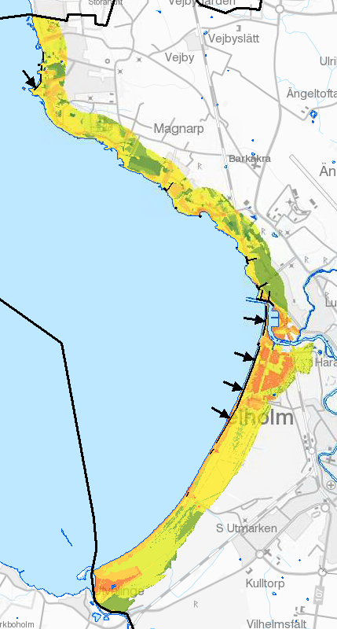
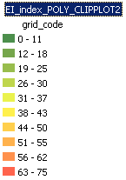
Resultat, översikt
1:10.000 A3
Erosionsskydd och pågående erosion plottas som symboler/overlays (SGU’s inventering)
Datamängden klipps där avstånd till strand är 500 meter eller höjdkurvan är <= 3 meter.
EI-index uppgår här till max 75 (vilket beror på att det inte finns några ytor där samtliga parameterar uppnår maxvärde). En ’rainbow’-symbologi i 10 klasser (som här) är bättre än att endast ha tre klasser

Slide 13
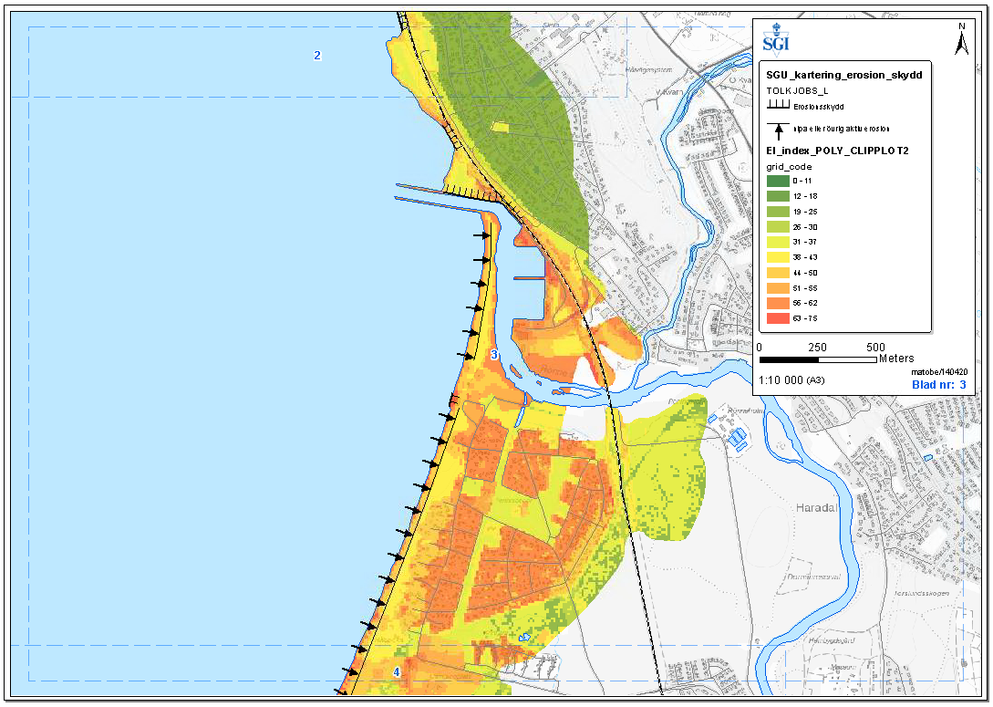
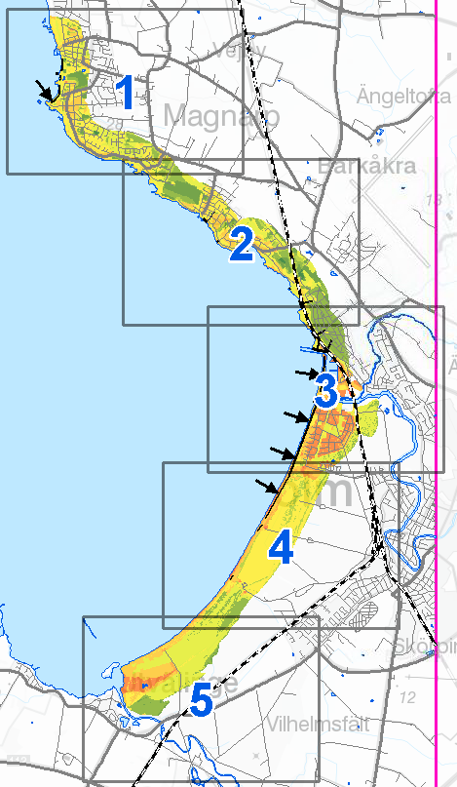
Resultat, detalj (av 5 blad)

